Slide 1
Тема: «Объединение гуннских племен» Класс: 5 Предмет: История Казахстана Раздел: 5.4 A Гунны Цели обучения: 5.3.1.1 – показывать расселение племенных союзов на карте; 5.3.1.2 – объяснять формирование древних государственных объединений

Slide 2
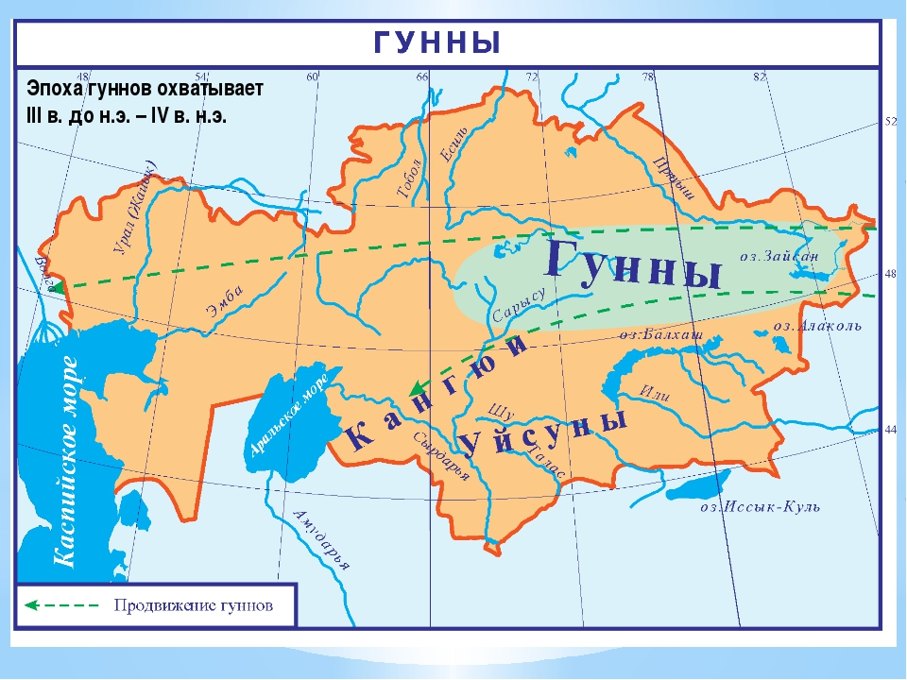

Slide 3
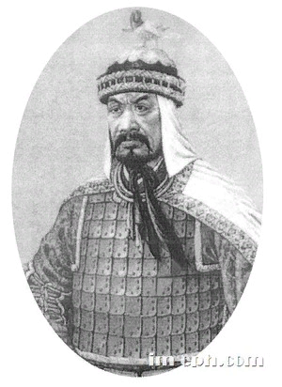
В I тысячелетии до н.э. огромные пространства Центральной Азии от юга Монголии до Каспия населяли гунны. Эпоха гуннов охватывает III в. д.н.э. - IV в. н.э.
По китайским источником, слова «хунну» или «сюнну», т.е. «гун» происходит от названия реки Орхон.
В III веке до н.э. кочевые племена гуннов объединил Моде.
«Соседи хунну - дунху, потребовали от Моде, чтобы он отдал самого лучшего коня. Старейшины были против, но Моде приказал отдать. Через некоторое время послы потребовали отдать самую красивую жену Моде. Старейшины хотели начать войну, но Моде приказал отдать и её. В третий раз дунху потребовали уступить пограничную территорию. Земля была ничья, по обе стороны ее состояли караулы: с одной стороны хунну, с другой - дунху. Старейшины сказали:«Можно отдавать и не отдавать», Моде сказал: «Земля есть основание государства, разве можно ее отдавать?!». Затем он собрал войско, пошел походом на дунху и разгромил их, присоединив их территории. Так возникла держава Хунну, во главе с Моде».
По сведениям известного ученого- востоковеда Л.Н. Гумилева, объединение гуннов произошло в 209 году до н.э. Государство гуннов стало сильнейшим государством в Евразии в период правления шаньюя Модэ.

Slide 6
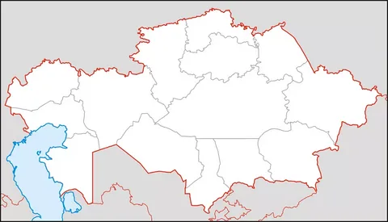
Задание 1. По данному контуру карты Казахстана зарисуйте себе в тетрадь территорию проживания гуннов, обозначая рядом находящиеся реки, горы, равнины.

Slide 7
Задание 2. Прочитав материал учебника на стр. 116-117, выделите 3 направления политики шаньюя Модэ.

Slide 8
Задание 3. Закончите предложения. 1)Почти всю историю гуннов мы знаем по летописям китайской династии ….. 2)Модэ долгое время воевал с племенами …. 3)Гунны занимали ….. Часть Казахстана.

Slide 9
Домашнее задание №1. По учебнику повторить стр. 115-116, уметь объяснять материал.

Slide 10
Домашнее задание №2. Подумайте! Зачем было нужно такое деление войска, как у гуннов – тысячники, сотники, десятники.

